Slide 1
WriterHub grupo 4
Felipe Constantino
Felipe Morais
Marcus prado
Rafael Cristino
Trabalho Interdisciplinar II
PUC Minas - 2° período

Slide 2

O que é o WriterHub
O projeto WriterHub busca ajudar escritores profissionais e iniciantes
O objetivo desse projeto é fazer do processo criativo de criar um texto mais Otimizado e Confortável
O incentivo a escrita e o mercado intocado no brasil nos motivou a criar esse projeto
Ao ajudar os criativos a colocarem suas ideias no papel estamos por consequência ajudando a sociedade
Página 1

Slide 3
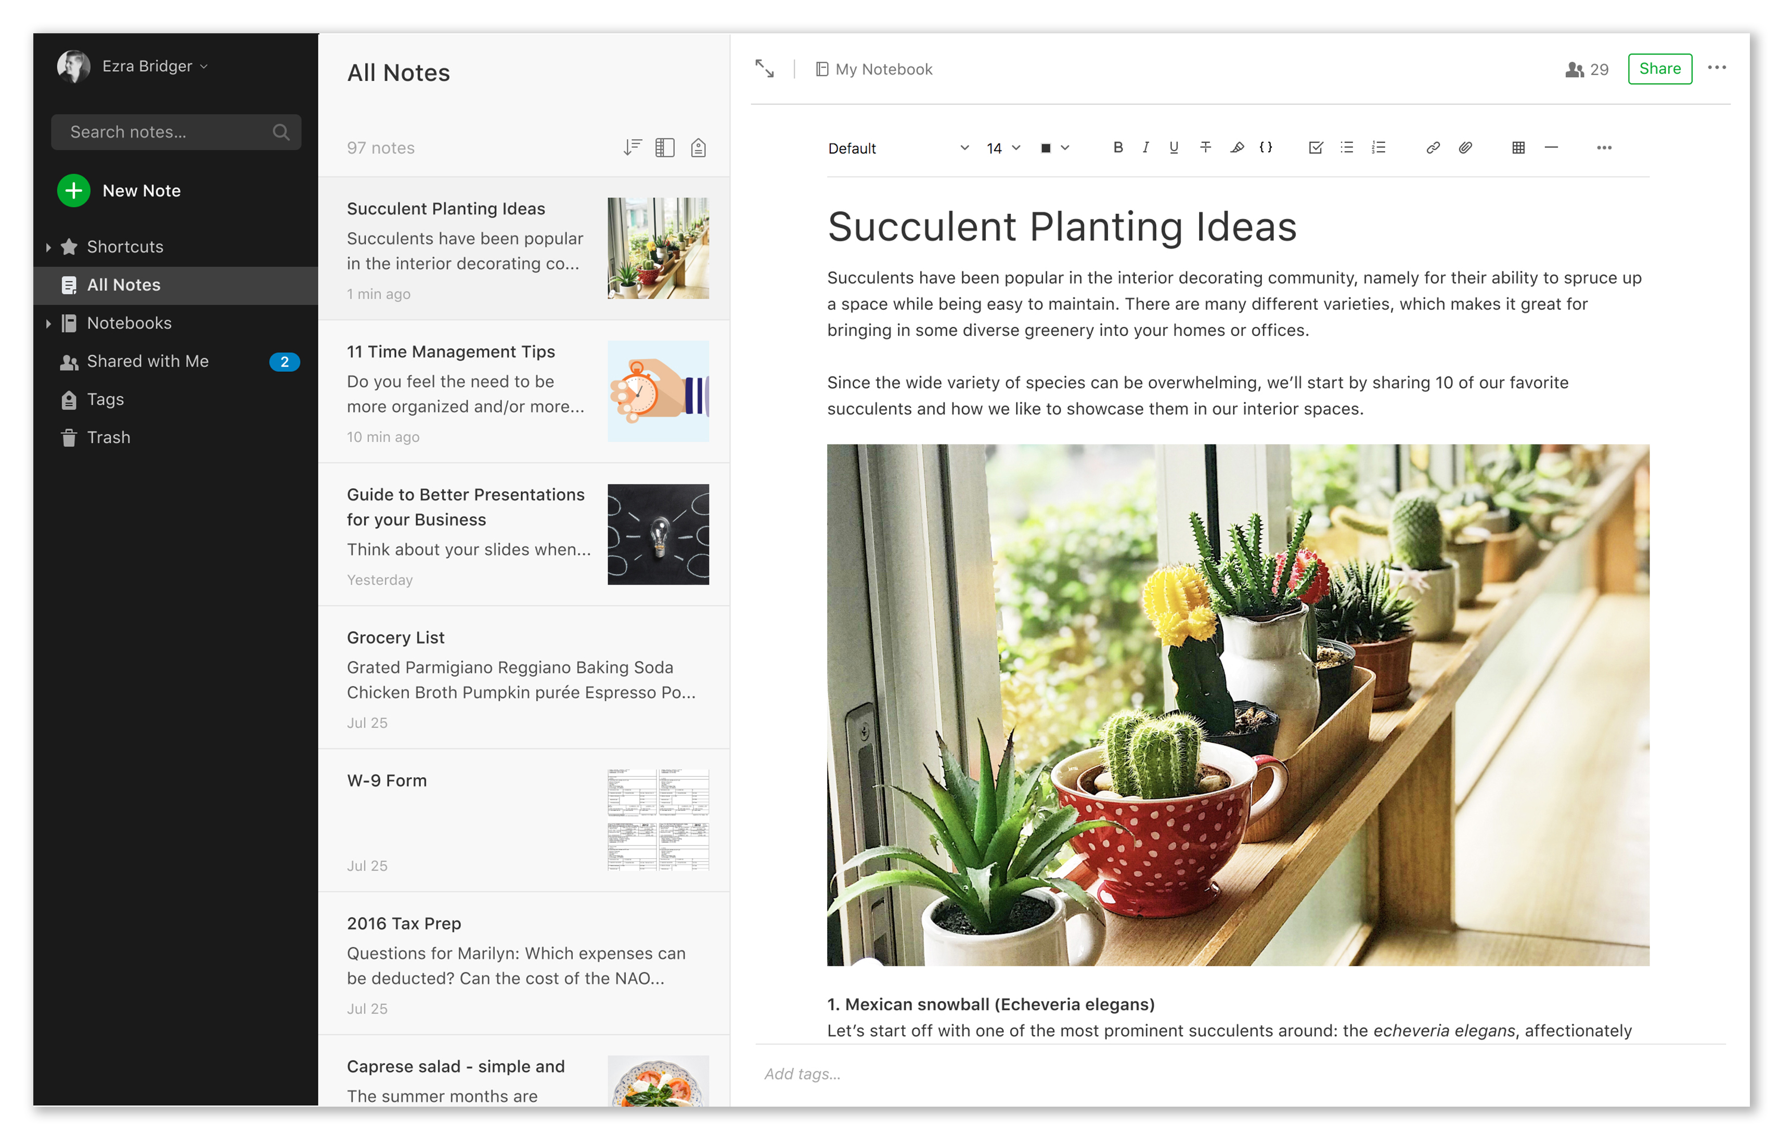
Competidores
Nossos competidores nesse mercado tem foco nos falantes de inglês e apresentam muitas ferramentas avançadas.
Deixando o mercado Brasileiro Disponível, além de proporcionar um ambiente amigável a iniciantes.
Assim nos diferenciando de ferramentas como Evernote e o WorldAnvil
Inteface do Evernote
Página 2

Slide 4

Monetização
AD’s
Propagandas serão exibidas para usuários comuns
Premium
Além da ausência de propagandas, usuários premium possuem maior armazenamento de versões para um documento.
Página 3

Slide 5
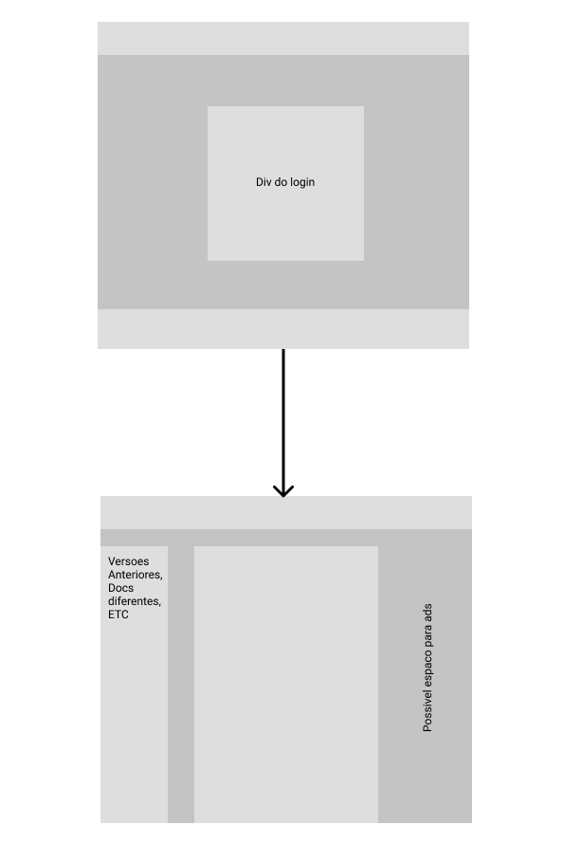

Jornada
Jornada de usuário simples, e direto ao ponto:
Tela de Login
Página principal
Esboço das telas
Página 4

Slide 6
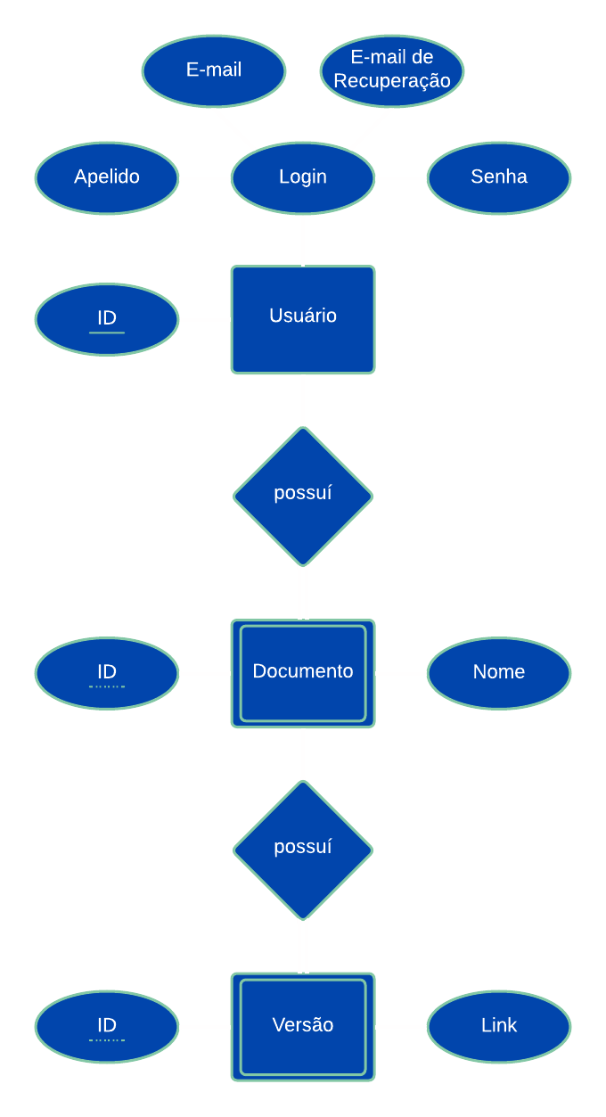
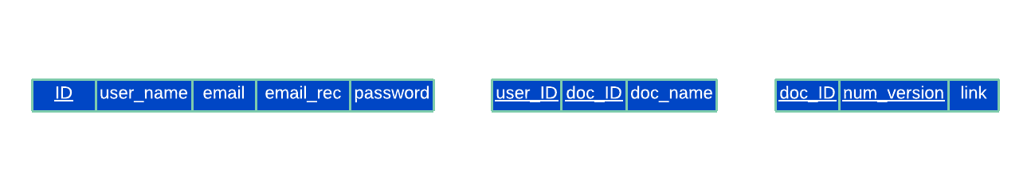
Banco de Dados
Usuário
ID de usuário
Login
Documentos
ID
Nome Documento
Arquivo
Link
Versão
Página. 5

Slide 7

sistemas inteligentes
API Quill:
Permite a criação, edição de textos
Além de fazer a formatação
API TextGear:
Essa API faz correções ortográficas
Incluindo em Inglês, português Br, francês, etc.
Página. 5

Slide 8
Obrigado pela atenção.

